Slide 1
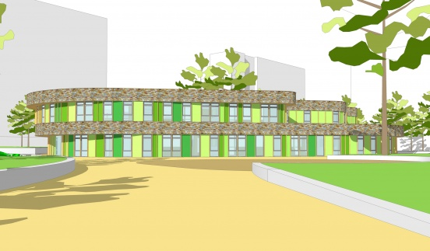
Collegiaal werkbezoek
Wat is het en hoe verloopt dat?
20 maart 2018

Slide 2
Kennismaking: even anders
Hoe sta je ervoor bij de start van deze speeddate?
Heb je ervaring met een collegiaal werkbezoek?
Welke vraag, welk thema zou jij graag eens collegiaal willen onderzoeken?

Slide 3
Doel werkbezoek: scherp blijven op onze kernwaarden
Vakroute
Ontwikkellijn:
Beroepsontwikkeling
Maatwerk
Beroepspraktijk = uitgangspunt
Ontwikkellijn:
Persoonlijke groei
Vanaf leerjaar 1 beroepsontwikkeling
Fase 1 t/m 4
Ontwikkellijn:
Burgerschapsvormring
Afspraken met erkende leerbedrijven
Afspraken met mbo
Talentontwikkeling

Slide 4
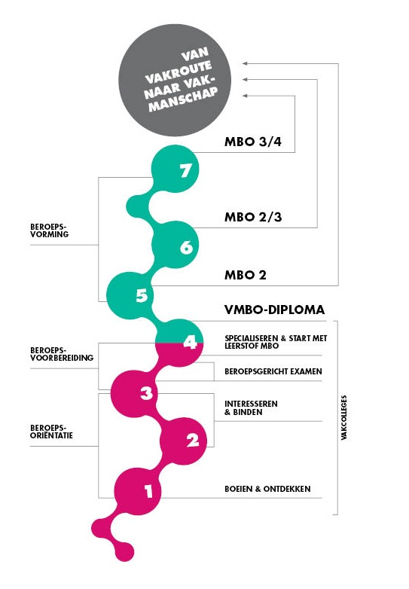

Slide 5
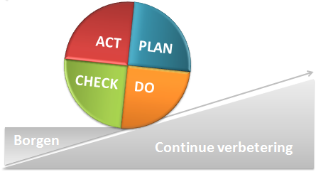
Wat is een collegiaal werkbezoek?
2 Vakcolleges bevragen elkaar
Basis is een ontwikkelvraag (kader)
De visie van de ontvangende school is het uitgangspunt
Waar staat het Vakcollege nu en waar wil het naar toe?
De aanbevelingen zijn gericht op ontwikkeling
Het kader de kernwaarden en kerneigenschappen van een Vakcollege en het ontwikkelmodel (A3).

Slide 6
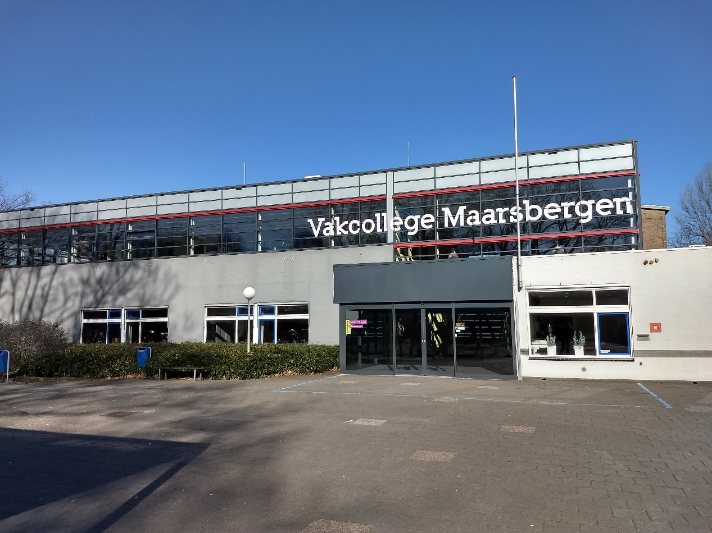
Stap 1: Een duo vormen en locatie bepalen
School A
School B

Slide 7
Stap 2: Voorbereiding
Voorbereidingsafspraak met vertegenwoordigers van beide scholen
Waarom: op welke thema’s wil de school feedback? Motivatie
Wie: Deelnemers
Ontvangende school: verstuurt het programma, de motivatie en eventuele vragen (beleidsstukken). Optie: zelfevaluatie
Bezoekende school bestudeert de aangeleverde stukken en formuleert vragen

Slide 8
Het collegiale werkbezoek
Stap 3: het werkbezoek
Stap 4: feedback aan het eind van de dag
Stap 5: Schriftelijke terugkoppeling
Stap 6: Plannen van een nieuwe afspraak

Slide 9
Collegiaal werkbezoek past bij verantwoording ‘Kwaliteitszorg en ambitie’
van inspectie.

